Slide 1


Membuat API untuk Analisis Sentimen dan Laporan Analisis Data berdasarkan Sentimen - Aris Seno Aji M - Leonard Phillips - Risky Okta D P

Slide 2
Project analysis slide 2
DAFTAR ISI
DATASET
PENDAHULUAN
DATA SCIENCE
PREPROCESSING DATA
TOOLS MODEL
HASIL
KESIMPULAN

Slide 3
Project analysis slide 5
Pendahuluan
Latar Belakang
Di era digitalisasi seperti di perusahaan retail, komunikasi, e-commerce dan lain sebagainya dalam menghadapi pelanggan nya memerlukan identifikasi sentiment pelanggan mereka, apakah pelanggan tersebut berpikiran positif, netral dan negative tentang perusahaan atau produknya.
Analisis sentiment adalah metodologi untuk menganalisis sebuah text untuk menemukan sentiment yang tersembunyi didalamnya, dengan menggabungkan pembelajaran mesin dan pemroresan Bahasa alami (NLP). Analisis sentimen memungkinkan dapat mengetahui perasaan seseorang yang di ungkapkan dalam sebuah text.
Dalam Project Machine Learning ini, Kelompok 4 membangun klasifikasi tentang teks binar untuk mengklasifikasikan sentiment dalam sebuah teks. Kelompok 4 menggunakan Teknik pemrosesan NLP untuk membersihkan data dengan memanfaatkan model lapisan LSTM untuk membuat klasifikasi teks.

Slide 4
Project analysis slide 10
Pendahuluan
Rumusan Masalah
Bagaimana Mengklasifikan sentimen positif, netral dan negatif?

Slide 5
Project analysis slide 7
Dataset
Dataset
Data yang digunakan adalah Multilabel Classification of Hate Speech and Abusive Words on Indonesian Twitter Social Media

Slide 6






Project analysis slide 3
TOOLS MODEL
Python
Pandas
Sklearn + TensorFlow
Matplotlib + Seaborn
Flask Swagger
Base Programming Langguage
Data Manipulation and Analysis
Feature extraction using Neural Network and LSTM
Evaluation visualization on Neural Network and LSTM models
RestFulAPI Framework and Documentation.

Slide 7
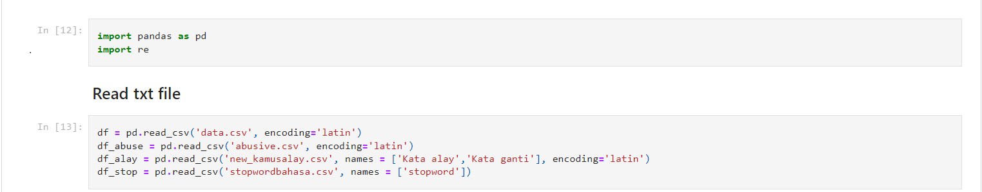
Project analysis slide 4
Preprocessing Data
Data Cleansing
Import Library yaitu memasukan library Python di Google Collabs, menggunakan stopwords.

Slide 8
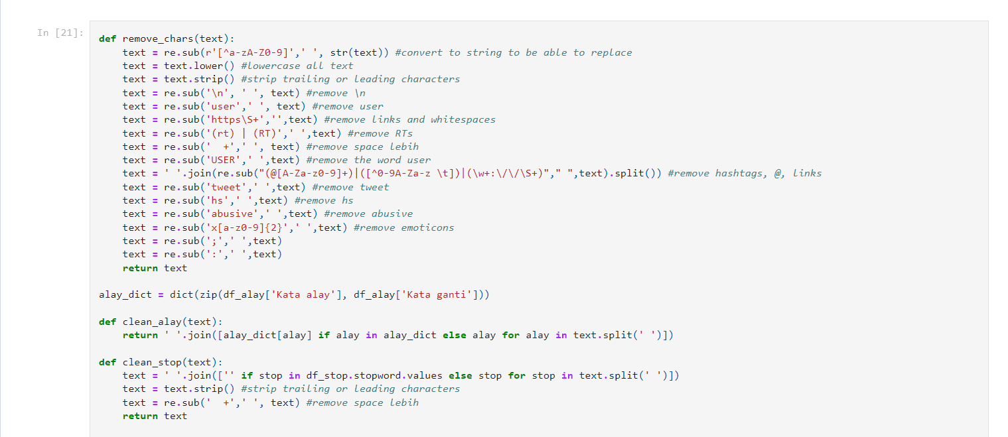
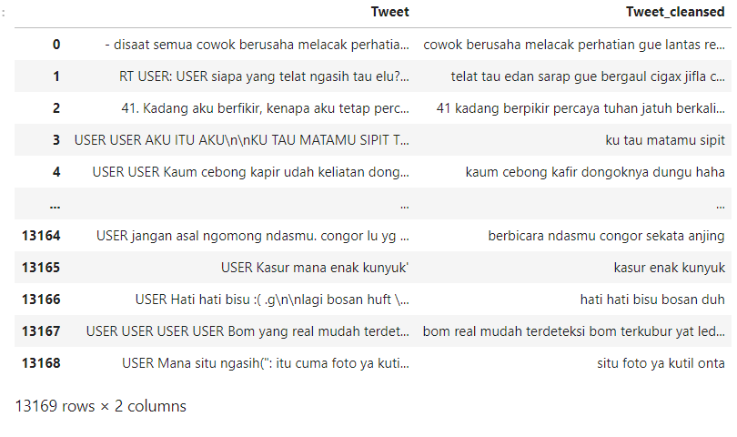
Project analysis slide 4
Preprocessing Data
Data Cleansing
2. Menggunakan Regex untuk menormalisasi data, hasil akhir dapat dilihat pada kolom Tweet_cleansed

Slide 9
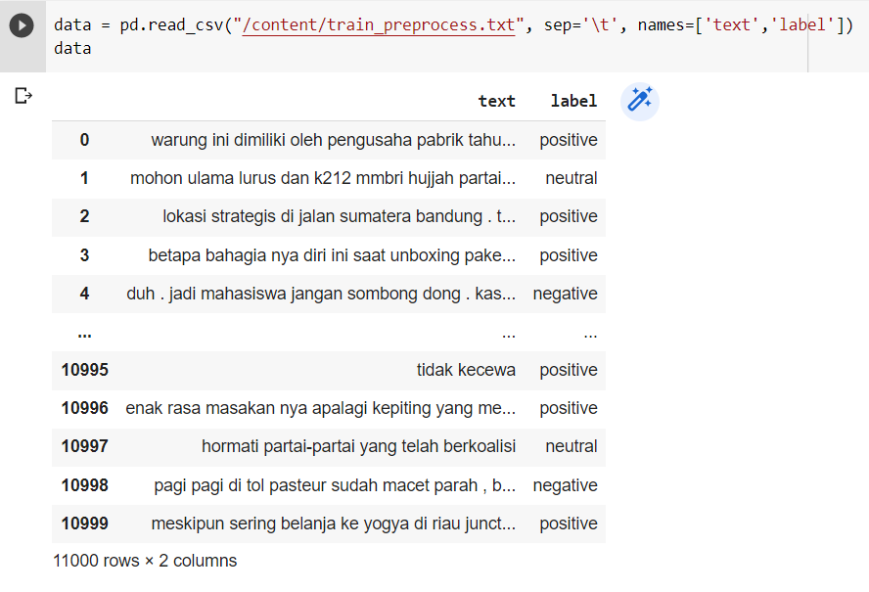
Project analysis slide 4
Preprocessing Data
B. Featured Extraction
Import Library yaitu memasukan library Python yang dibutuhkan, terdapat data sebanyak 11000 rows x 2 columns.

Slide 10
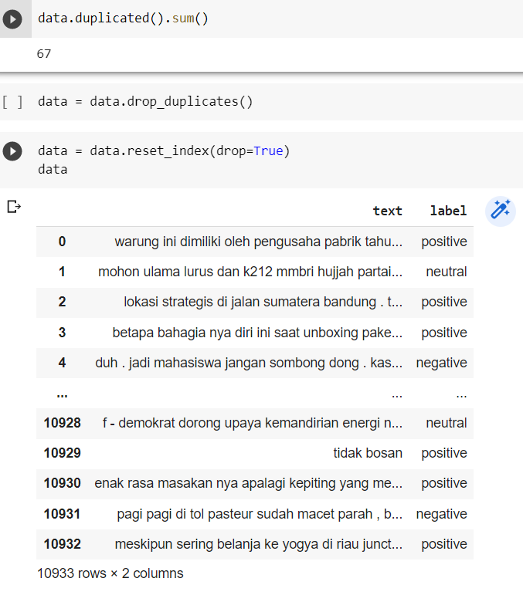
Project analysis slide 4
Preprocessing Data
B. Featured Extraction
2. Pengecekan apabila adanya data yang kosong dan data terduplikasi, adanya data terduplikasi sebanyak 67.

Slide 11
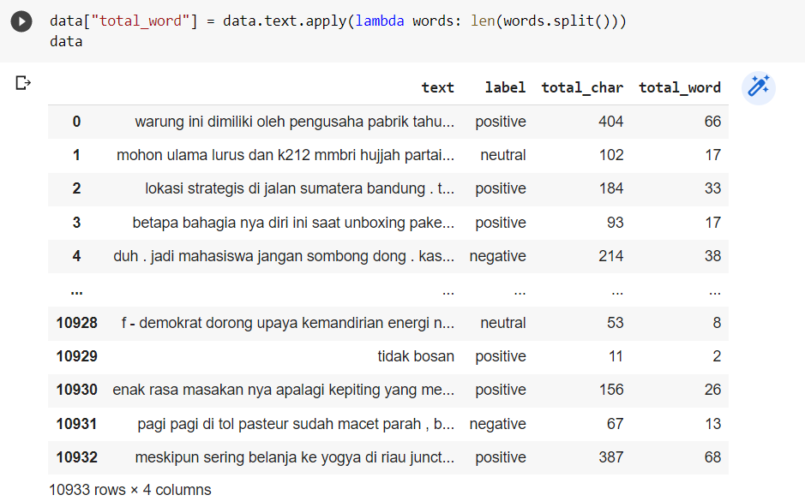
Project analysis slide 4
Preprocessing Data
B. Featured Extraction
3. Terdapat penambahan label, total karakter dan total kata.

Slide 12
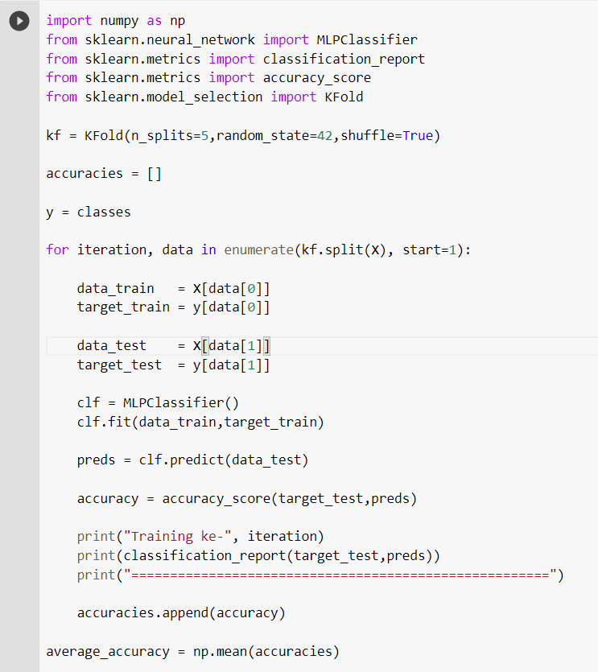
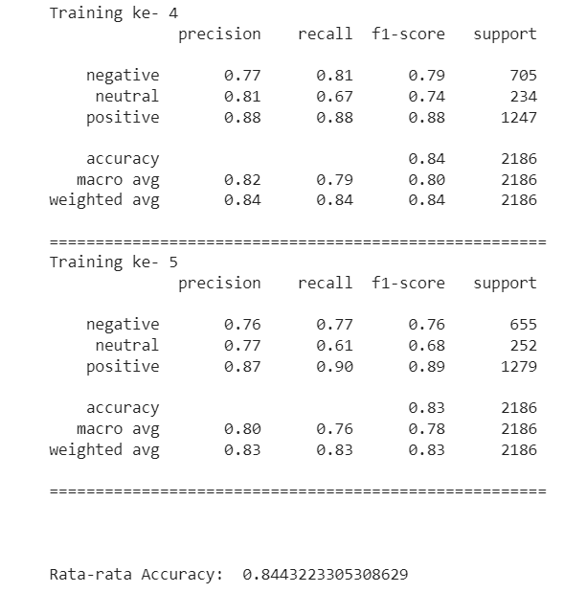
Project analysis slide 4
Preprocessing Data
B. Featured Extraction
4. Hasil Akurasi perhitungan neural network di angka 0.844 atau 84,4%

Slide 13
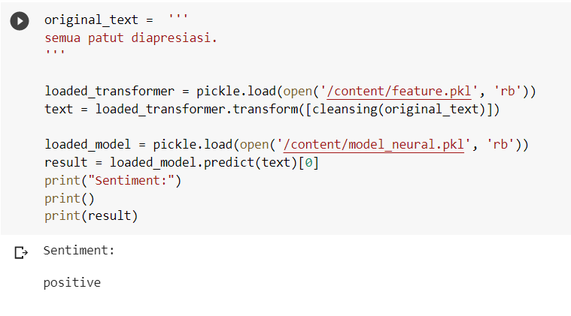
Project analysis slide 4
Preprocessing Data
B. Featured Extraction
5. Hasil label sentiment pada neural network

Slide 14
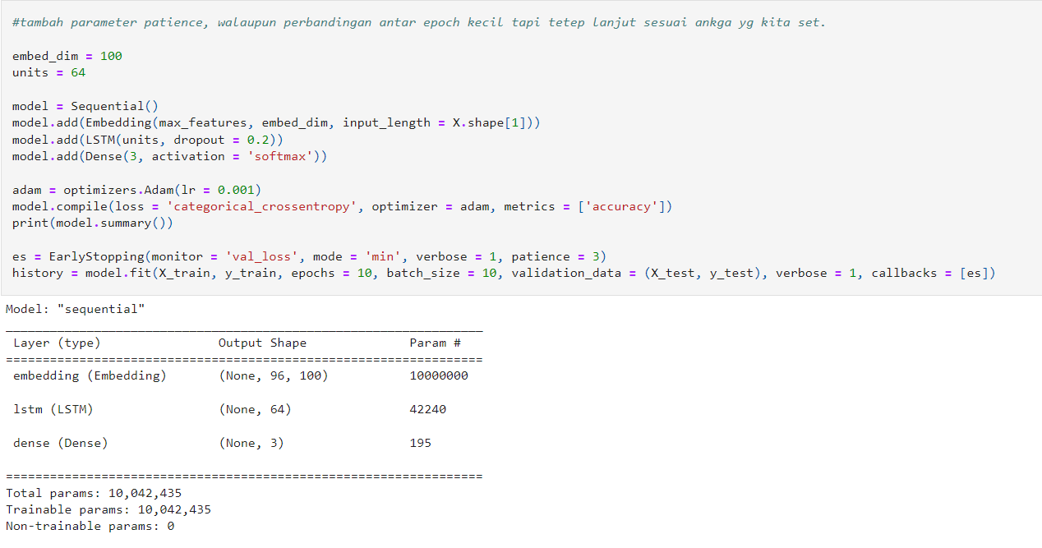
Project analysis slide 4
Preprocessing Data
C. Build Text Classifier Menggunakan Metode LSTM

Slide 15
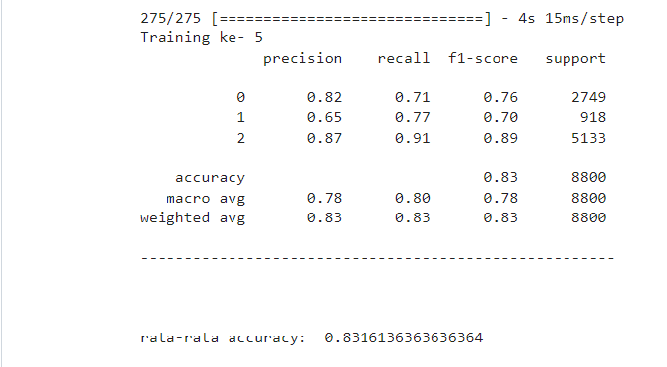
Project analysis slide 8
KESIMPULAN
Kelompok 4 berhasil mengembangkan model sentiment analisis. Dalam Machine Learning ini, membangun klasifikasi analis teks biner yang mengklasifikasikan sentiment tweet menjadi positif, netral dan negative dengan metode LSTM. Memperoleh hasil klasifikasi akurasi training sebesar 83,1% pada validasi.

Slide 16
Thank You

